Slide 1
القيمة المنزلية ضمن الآلوف
https://wordwall.net/play/21643/456/633
https://wordwall.net/ar/resource/4434759

Slide 2
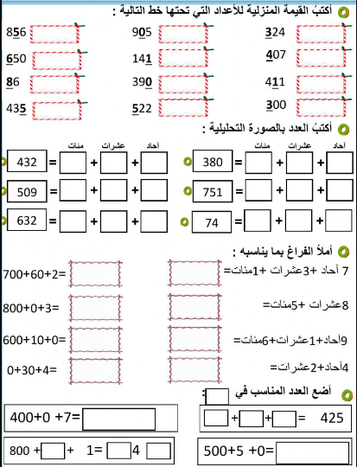
50
0
300
1
400
600
80
0
10
5
500
300
400
30
2
300
80
0
500
0
9
700
50
1
600
30
2
0
70
4

Slide 3
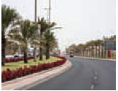
أستعد
طول الشارع فى الصورة 1813 مترا .

Slide 4
الرقم
ـ الرقم رمز يستعمل فى كتابة الاعداد . استعملنا الأرقام 1 ، 3 ، 8 فى كتابة العدد 1813 والقيمة المنزلية للرقم فى العدد هى القيمة التى يأخذها بحسب موقعه فى ذلك العدد .
يساعدنى جدول المنازل على فهم القيمة المنزلية

Slide 5
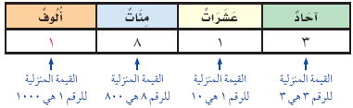
مثال:
: أحدد اسم المنزلية للرقم الذى تحته خط فى العدد 1813 ثم اكتب القيمة المنزلية لذلك الرقم .
الحل:
1
8
1
3
يقع الرقم 1 فى منزلة الألوف وقيمته 1000

Slide 6
يمكن أن يكتب الأعداد بطرائق مختلفة منها :
الصيغة القياسية : تظهر فيها الأرقام فقط
الصيغة التحليلية : يظهر فيها مجموع القيم المنزلية للأرقام .
الصيغة اللفظية : تستعمل فيها الكلمات .

Slide 7
مثال:
: المسافة بين مدينتى جدة وعمان تساوى 1204 كيلومترا تقريبا .
أكتبى العدد 1204 بثلاث طرائق .
الحل:
الصيغة القياسية : 1204
الصيغة التحليلية : 4+ 0+ 200+1000
الصيغة اللفظية : ألف ومئتان وأربعة .

Slide 8
5230
الصيغة التحليلية : 0 + 30 + 200 + 5000
الصيغة اللفظية : خمسة ألاف ومئاتين وثلاثين

Slide 9
ما أكبر عدد يمكن كتابته من الأرقام 1 ، 0 ، 8 ، 3 بدون تكرارها ؟
8310

Slide 10
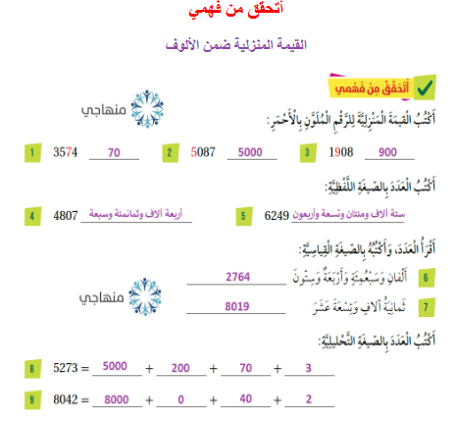

Slide 11
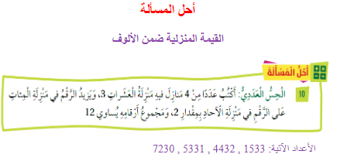

Slide 12
